Slide 1
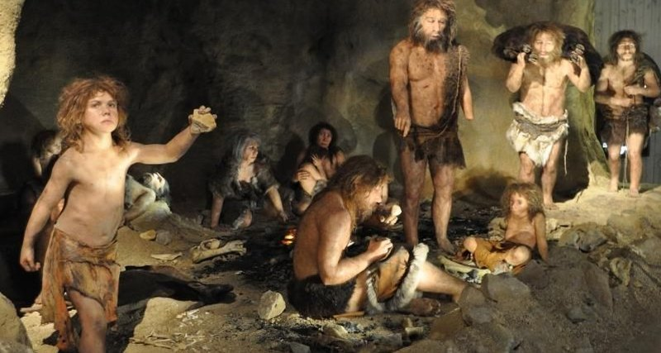
Екологія людини. Стратегії та адаптації

Slide 2
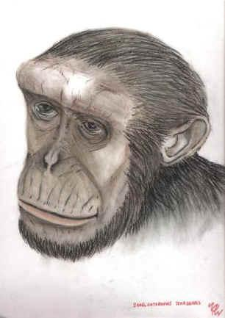
Основні етапи еволюції людини
7 млн років тому – сахельантропи: розходження з предками шимпанзе, перші адаптації до прямоходіння, жили на деревах у тропічному лісі або на його узліссі
5,5 млн років тому – ардипітеки: жили і харчувалися на деревах у савані, пересувалися між групами дерев на двох ногах

Slide 3
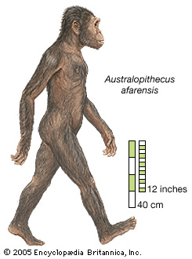
Основні етапи еволюції людини
4,2 млн років тому – австралопітеки: жили у савані, добре адаптовані до прямоходіння, всеїдні
2,2 млн років тому – поява роду Homo, людина вміла: жили у савані, виготовляли кам’яні знаряддя
1.9 млн років тому – людина працююча, зайняття ніші «полуденого хижака», використовування вогню

Slide 4
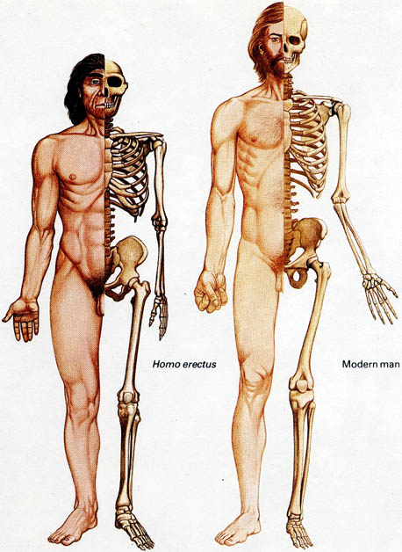
Основні етапи еволюції людини
1,5 млн років тому – людина вміла: заселення півдня Азії, проникнення в Європу
0,8 млн років тому – людина гейдельбергська: жили на території Африки, Азії та Європи, сформували предкові популяції з яких виникли неандертальці (у Європі), сапіенси (в Африці) і денисівська людина (в Азії)

Slide 5

Проблема вибору
Ми стали такими як зараз тому, що колись наші предки робили вибір віддаючи перевагу тій або іншій екологічній стратегії.
До вашої уваги кілька виборів наших предків, які зробили нас такими, якими ми є

Slide 6
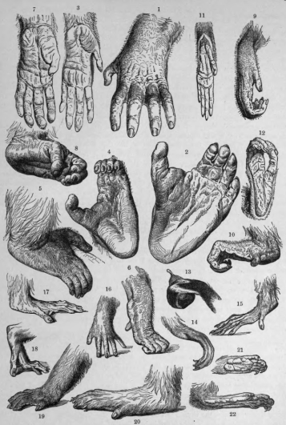
Вибір 1
Стрибки по тонких гілках
Наслідки стрибкової локомоції:
хватальна п’ятипала кінцівка і розвиток дотикової чутливості руки
розвиток вестибулярного апарату
розвиток бінокулярного зору і закріплення провідної ролі зору
більша швидкість нервових реакцій
редукція нюху

Slide 7
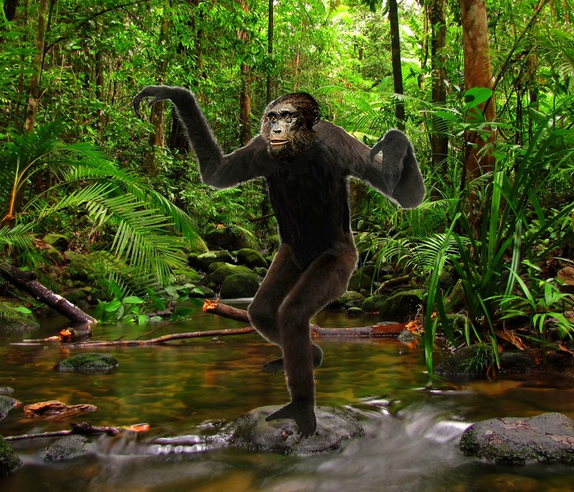
Вибір 2
Великий розмір
Наслідки збільшення розмірів тіла у мавп:
зменшення можливостей для стрибків
редукція хвоста
тенденція переходу до наземного способу життя
збільшення головного мозку

Slide 8
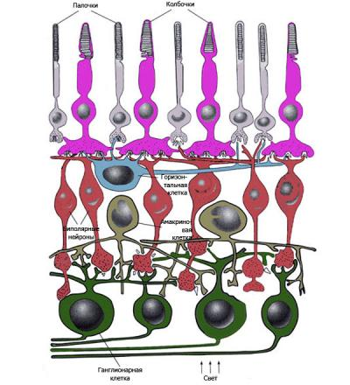
Вибір 3
Кольоровий світ
У сприйняття світу колбочками беруть участь білки опсини.
У більшості ссавців є два типи таких білків.
У людини і людиноподібних мавп їх три

Slide 9
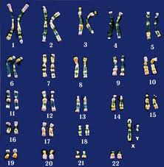
Кольоровий світ
Ген, що кодує опсин колбочек, які чутливі до синього світла розташований на хромосомі 7.
Гени, що кодують опсин колбочек, які чутливі до червоного та зеленого світла розташовані на Х-хромосомі

Slide 10
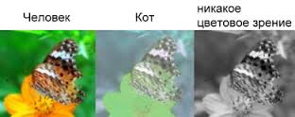
Кольоровий світ
Як бачать метелика різні ссавці
Людина Кіт Чорно-білий зір

Slide 11
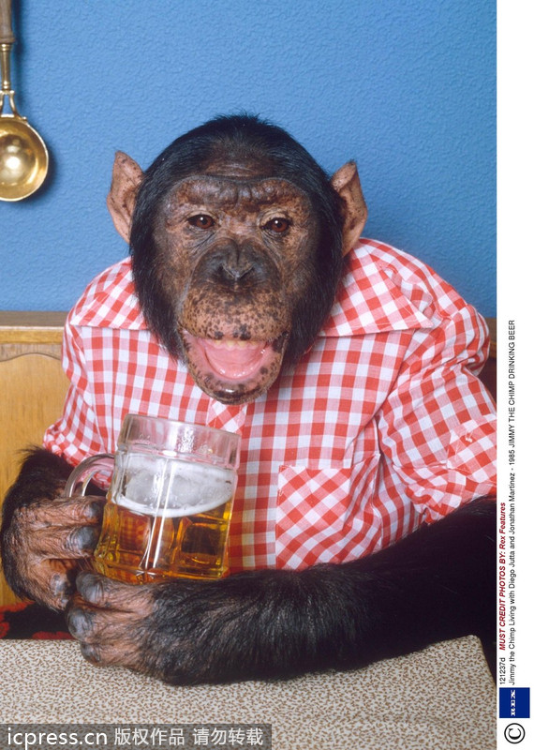
Вибір 4
Пити чи не пити?
Приблизно 10 млн років тому у спільного предка горил, шимпанзе і людини (накаліпітека) фермент алкогольдегідрогеназа змінився так, що став здатен окиснювати етанол в 40 разів краще.
Це дозволило використовувати в їжу опалі фрукти у яких починалися процеси бродіння

Slide 12
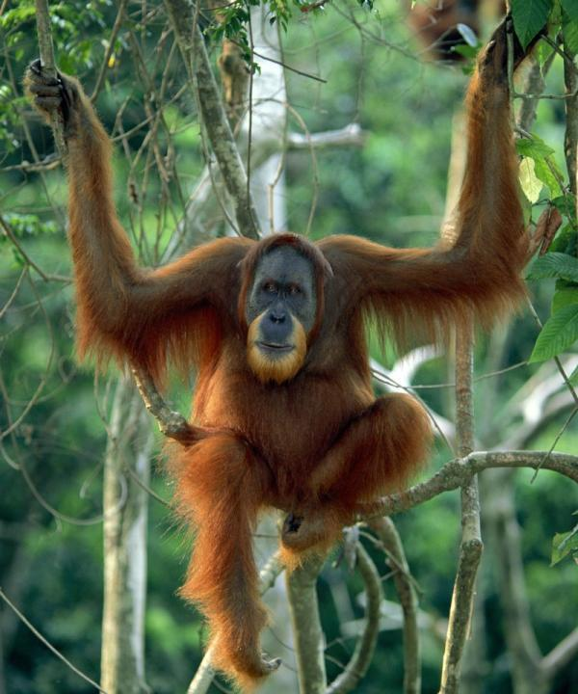
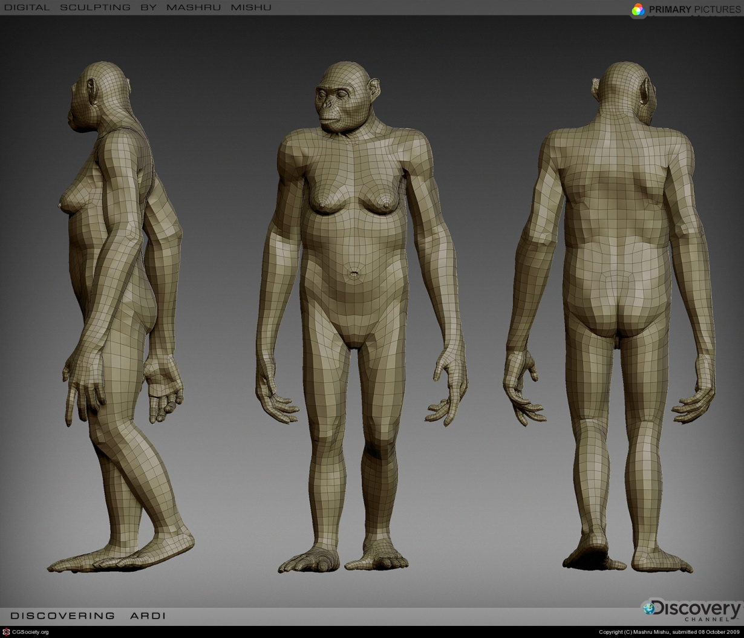
Вибір 5
Специфічний рух по гілках як преадаптація до прямоходіння

Slide 13
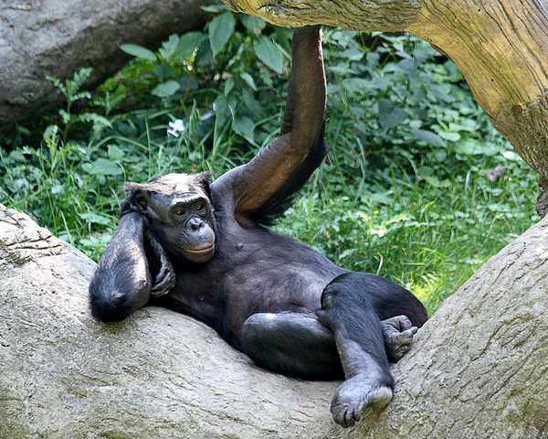
Вибір 6
Савана чи ліс?
Наслідки виходу в савану:
вдосконалення прямоходіння
деякий ріст головного мозку
розширення дієти
звільнення рук
посилення трудової діяльності
підсилення соціальності

Slide 14
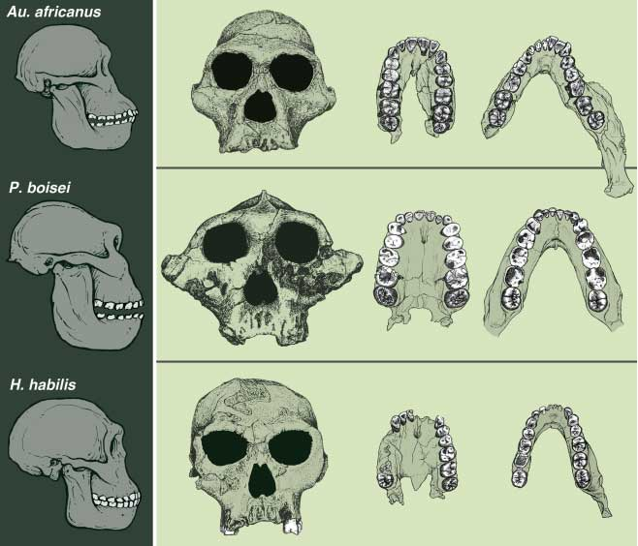
Вибір 7
Що їмо?
Наслідки збільшення долі тваринної їжі у раціоні:
ослаблення жуйного апарату, зменшення розмірів зубів і масивності черепа
збільшення мозку
поява кам’яних знарядь праці
підсилення соціальності

Slide 15
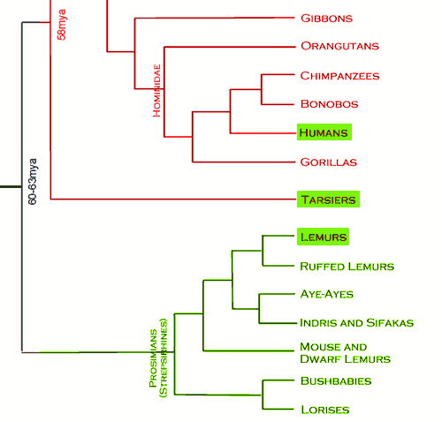
Проблема вітамінів
Серед ссавців вітамін С не можуть самостійно синтезувати лише вищі мавпи і морські свинки.
Предки цих тварин його синтезувати могли але втратили цю здатність внаслідок мутації (різної для мавп і свинок)

Slide 16
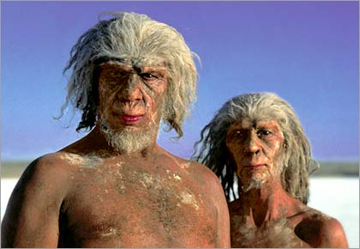
Вибір 8
Коли полюємо?
Пристосування до полювання в середині дня (екологічна ніша полуденого хижака):
Редукція волосся на тілі
Ріст волосся на голові
Інтенсифікація роботи потових залоз
Розвиток витривалості

Slide 17
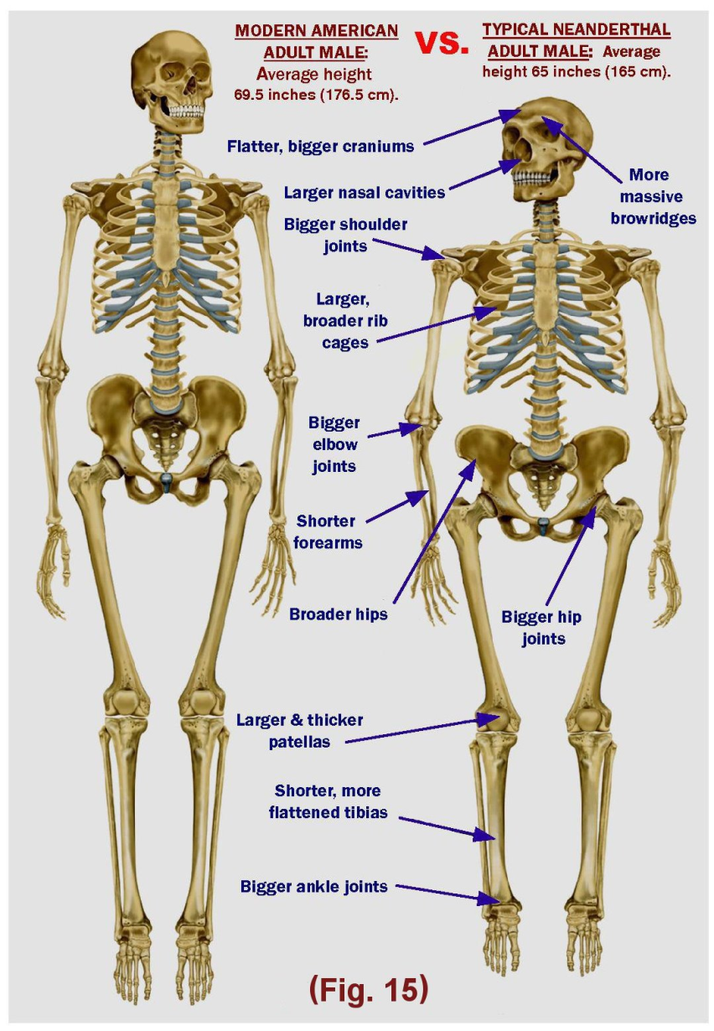
Вибір 9
Холод чи спека?
Гейдельберзька людина стала предковою формою для сапіенсів та неандертальців.
Неандертальці сформувалися в Європі, а сапіенси в Африці.
Це наклало відбиток на будову їхнього тіла

Slide 18
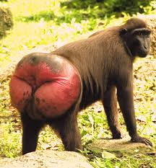
Вибір 10
Менструальний цикл
У найближчих родичів людини (вищих мавп) самкам притаманний естральний цикл, коли зовнішні ознаки самки вказують на період готовності до зачаття.
У предків людини естральний цикл змінився на менструальний, коли момент сприятливий для зачаття прихований навіть від самої жінки

Slide 19
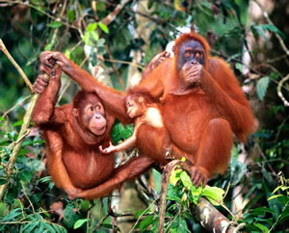
Вибір 11
Склад родини
На різних етапах еволюції людини відбір йшов на користь різних варіантів складу родини.
Тому у сучасної людини можна зустріти всі можливі варіанти.
Найбільш поширені зараз моногамія, серіальна моногамія і полігамія. Рідше можна зустріти інші варіанти, такі, як, наприклад, поліандрія

Slide 20
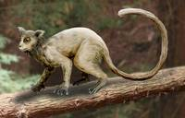
Екологічна стратегія дрібних приматів.
Деревний спосіб життя
Дрібні примати, які були предками вищих мавп, пересувалися по гілках охоплюючи їх долонями і пальцями.
Для ефективних стрибків потрібен був добре розвинений хвіст.
Раціон – всеїдність з переважанням фруктоїдності

Slide 21
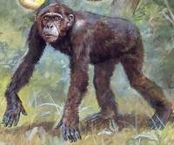
Перехід до великих розмірів.
Шлях на землю
Предки людиноподібних мавп дотримувалися еволюційної стратегії збільшення розмірів тіла.
Наслідком стала обмежена можливість до стрибків і редукція непотрібного вже хвоста.
Великі розміри тіла дозволяли досить безпечно спускатися на землю (у тропічному лісі хижаки переважно дрібні)

Slide 22
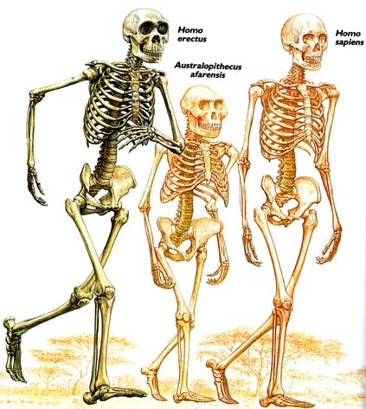
Проблеми і перспективи виходу в савану
Зменшення площі лісів загострило конкурентну боротьбу в лісових екосистемах. Але поряд розширювалася савана з новими екологічними нішами.
Для виживання в умовах савани предкам людини потрібна була нова екологічна стратегія.
Наслідком стали суттєві зміни в будові, фізіології та поведінці у предків людини

Slide 23
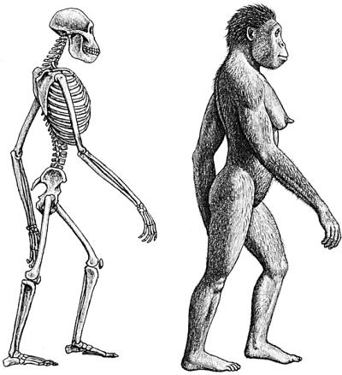
Адаптація до біпедії
Преадаптації до прямоходіння виникли ще під час життя на деревах.
Предки людини навіть на перших етапах життя у савані жили переважно на деревах і тільки переходили по землі від однієї групи дерев до іншої.
Але адаптації до прямоходіння в них були вже непогано розвинені (наприклад, у ардіпітеків)

Slide 24
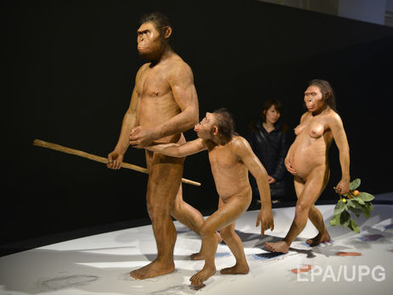
Склад родини і груповий брак
Проблемою для виживання у савані було те, що самки не могли самостійно вирощувати дітей. Потрібна була допомога самця.
Але у окремого самця був досить високий ризик загинути до того, як дитина стане достатньо дорослою.
Саме тому поширюється така форма відносин, як груповий брак.
Але він не став єдиною формою родинних відносин у людини (навіть основною у сучасною людини не є)

Slide 25
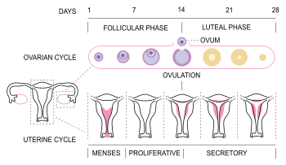
Зміна естрального циклу на менструальний
У всіх людиноподібних приматів має місце естральний цикл у самок. У цьому варіанті момент готовності самки до запліднення чітко виражений.
Виняток один – людина. У жінок нашого виду має місце менструальний цикл. У менструальному циклі момент готовності до запліднення прихований

Slide 26
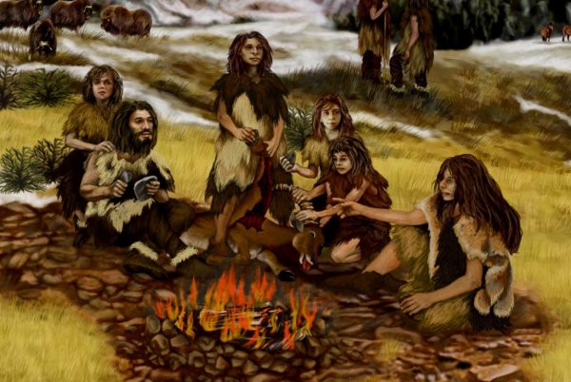
Соціальна структура груп
У всіх приматів, які адаптувалися до життя у савані, соціальні відносини є добре розвиненими. Але форма таких відносин може бути різною.
У собакоголових мавп це геронтократія із дуже жорсткою іерархічною структурою групи.
У предків людини структура не була такою жорсткою і допускала існування різних варіантів соціальної структури

Slide 27
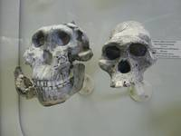
Дві харчові стратегії. Парантропи
Австралопітеки були вже гарно адаптовані до життя у савані. Їх раціон залишався всеїдним.
Парантропи були нащадками австралопітеків, які дотримувалися стратегії переважної рослиноїдності (хоча один із видів і відзначався досить широким харчовим раціоном)
Це стало причиною характерних змін у будові тіла (череп, шелепи, зуби, розвинений статевий диморфізм)

Slide 28
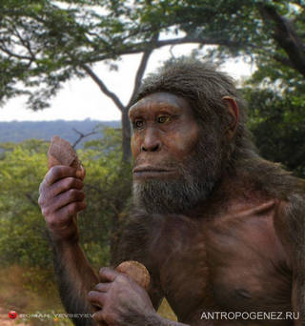
Дві харчові стратегії. Ранні Homo
Інші нащадки австралопітеків (ранні представники роду Людина) дотримувалися іншої харчової стратегії.
Для них було характерним збереження всеїдності але із збільшенням долі м’яса у раціоні.
Наслідком стало зникнення гребнів на черепі, зменшення розмірів щелеп та зубів

Slide 29
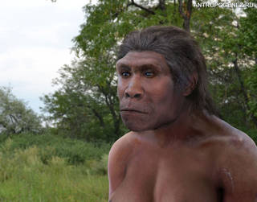
Екологічна стратегія «полуденного хижака»
Нащадками ранніх Homo були представники виду Homo ergaster. Скоріш за все, саме вони зайняли екологічну нішу «полуденого хижака» і стали полювати в середині дня
Цей проміжок часу є надзвичайно жарким. І більшість африканських ссавців погано переносять рух у цей період. Активний рух часто стає причиною їх перегріву, що суттєво полегшує полювання

Slide 30
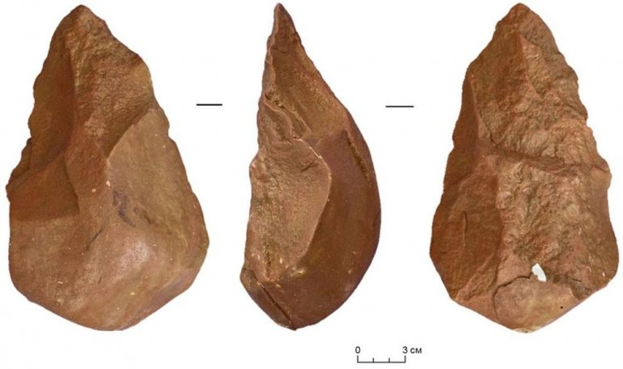
Знаряддя праці
Суттєвим досягненням було виготовлення знарядь праці.
Це дозволило швидко розрізати тіла загиблих тварин і поїдати їх у недосяжному для інших хижаків місці. Відповідно ще більше зросла доля м’яса у раціоні.
Як показують сучасні досліди навіть примітивні олдувайські чоппери дозволяють 2-3 особам повністю розрізати тіло слона за 2-3 години

Slide 31
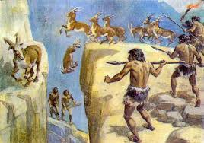
Ефективне полювання
Ефективна взаємодія у групі мисливців різко підвищила ефективність полювання. Особливо після формування мови.
Також ефективність полювання зросла після винайдення більш досконалих знарядь, які дозволили уражати здобич з досить далекої відстані.
Наслідком стало перетворення людини на суперефективного хижака який відіграв значну роль у плейстоценовому вимиранні мегафауни кількох континентів

Slide 32
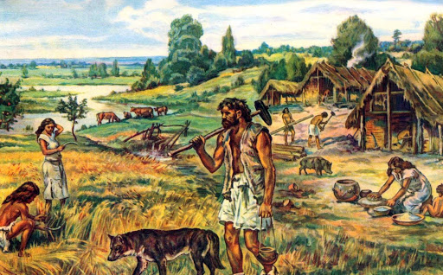
Перехід до сільськогосподарського виробництва
Перехід від полювання та збирання до сільськогосподарського виробництва сприяв різкому збільшенню кількості населення планети.
На тій самій площі тепер могло харчуватися в кілька разів більше людей, ніж раніше

Slide 33
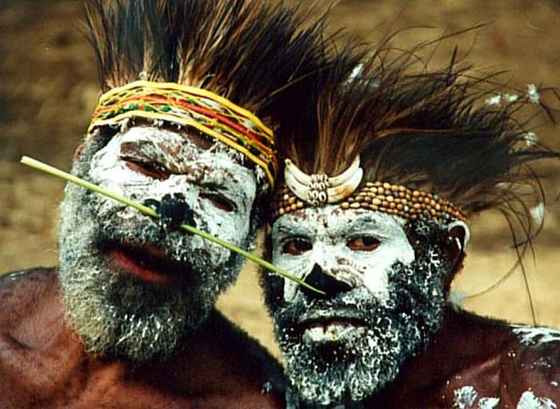
Морфологічні адаптації Homo sapiens до умов існування

Slide 34
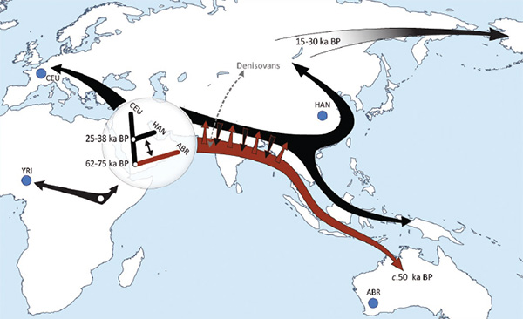
Історія морфологічних адаптацій.
Від ранніх сапієнсів до сучасних популяцій
Вид Homo sapiens сформувався та території Африки у період від 300 до 100 тисяч років тому.
Приблизно 70-75 тисяч років тому почалася міграція представників виду за межі Африки.
Морфологічні ознаки виду були значною мірою отримані від його предків.
На них також вплинули умови проживання до яких доводилося пристосовуватися і схрещування з представниками інших видів роду Homo

Slide 35
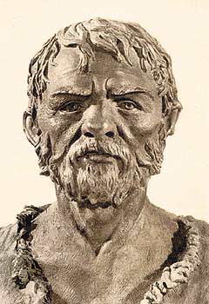
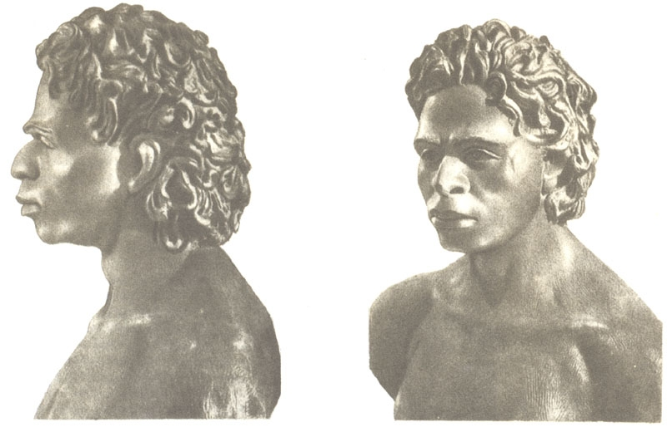
Історія морфологічних адаптацій.
Від ранніх сапієнсів до сучасних популяцій
У Європу представники нашого виду потрапляють 40-45 тисяч років тому.
Перед цим вони схрещувалися з неандертальцями в районі Близького Сходу.
Серед них тривалий час зустрічаються морфологічні типи близькі до вихідної групи переселенців з Африки.
На фото реконструкції давніх людей з території сучасної Воронезької області. Людина з верхнього фото жила там 26 тисяч років тому, а людина з нижнього – 20 тисяч років тому

Slide 36
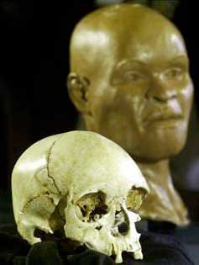
Історія морфологічних адаптацій.
Від ранніх сапієнсів до сучасних популяцій
Америка заселялася останньою серед усіх континентів. Це відбувалося від 17 до 14 тисяч років тому, хоча, за деякими даними окремі міграції могли відбуватися і раніше.
Морфологічно найдавніші із реконструйованих черепів не дуже нагадують сучасних індіанців. Можливо це пов’язано із тим, що заселення материка відбувалося у кілька хвиль. Можливо, мав місце «ефект засновника». Можливо, причина в адаптації до місцевих умов існування.
На фото череп і реконструкція жінки, однієї з найдавніших жителів Бразилії

Slide 37
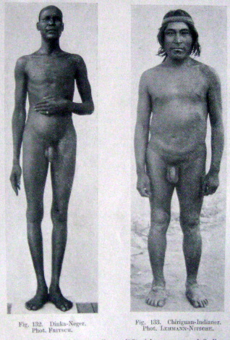
Розмір та пропорції тіла
Розмір та пропорції тіла є ознакою, на яку природний добір впливає досить швидко. Це добре видно на прикладі популяцій, які живуть в різних кліматичних умовах.
Жителі жарких регіонів (наприклад, масаї), мають високий зріст і довгі кінцівки, що суттєво полегшує тепловіддачу тіла.
У жителів холодних регіонів (наприклад, ескімосів) тіло більш компактне, що мінімізує втрати тепла у холодному кліматі

Slide 38
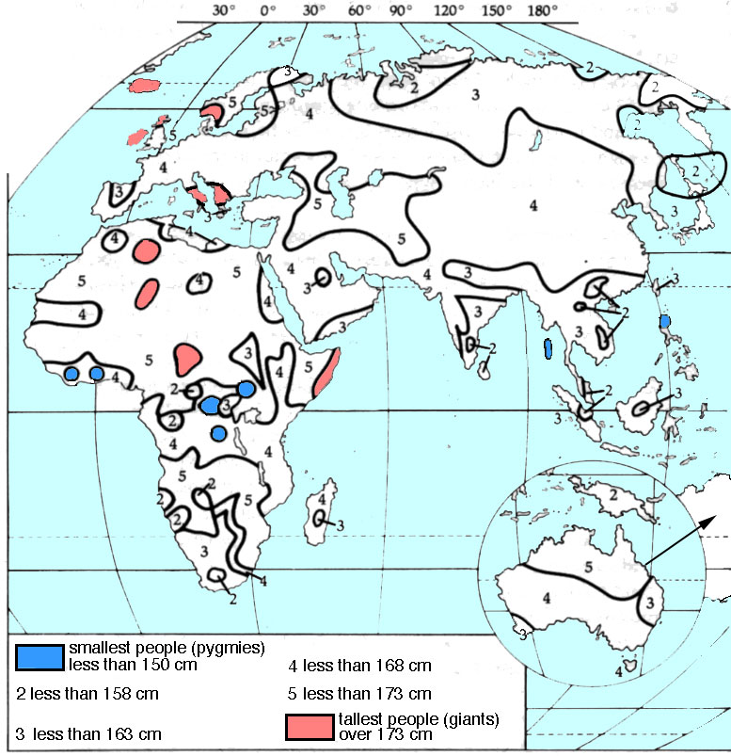
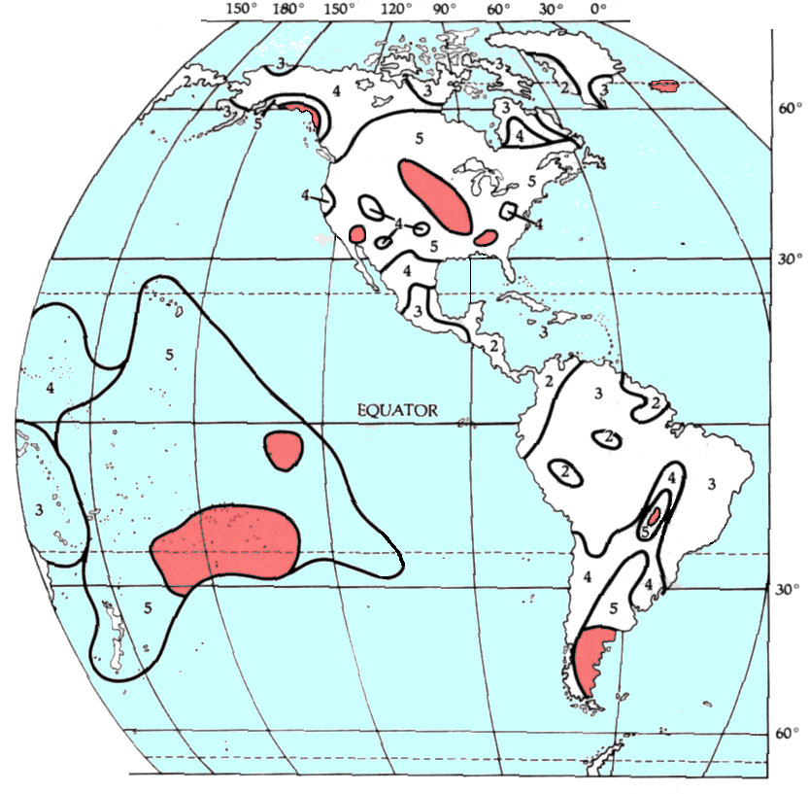
Середній зріст людей у різних регіонах

Slide 39
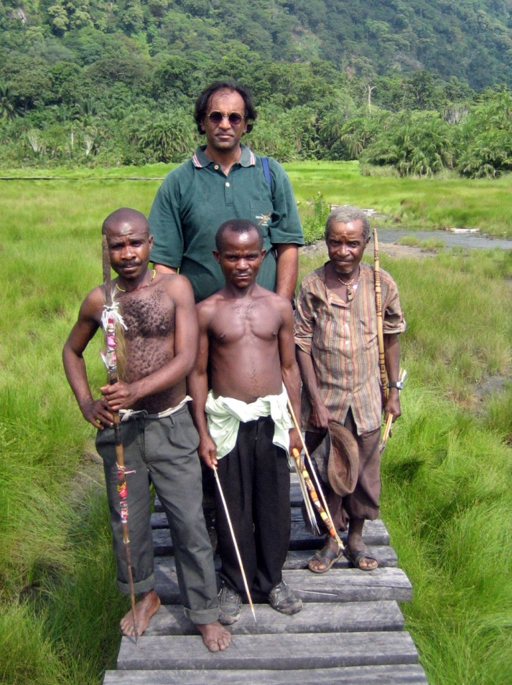
Пігмеї та тропічний ліс
Пігмеї є представниками племен, які живуть у тропічному лісі в Африці. Схожі племена живуть і в інших тропічних регіонах.
Їх характерною ознакою є низький зріст. Хоча об’єм мозку у них такий, як і в інших представників виду.
Тривалий час вважали, що всі ці племена мають спільне походження. Але генетичне дослідження виявило, що навіть в Африці дві різні групи пігмеїв зменшили свій зріст за рахунок різних мутацій (ріст є кількісною ознакою і залежить від багатьох генів).
Таким чином, скоріш за все, ця ознака є способом пристосування до умов життя в тропічному лісі. Але жодна з гіпотез, які це пояснюють, ще не доведена

Slide 40
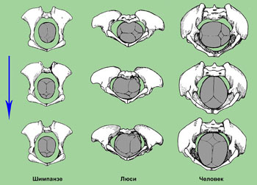
Будова тазу
Будова тазу є ознакою, яку Homo sapiens отримав від своїх предків. Її формування відбувалося у процесі адаптації до двоногого ходіння по саванні.
Для біпедії потрібен був вузький таз але це ускладнювало процес пологів, бо голова у дитини людини досить велика. Тому за цією ознакою існує значний статевий диморфізм.
На малюнку зображено схему руху плоду під час пологів у шимпанзе, австралопітека і сучасної людини

Slide 41
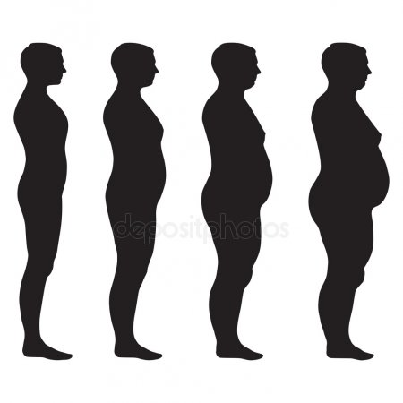
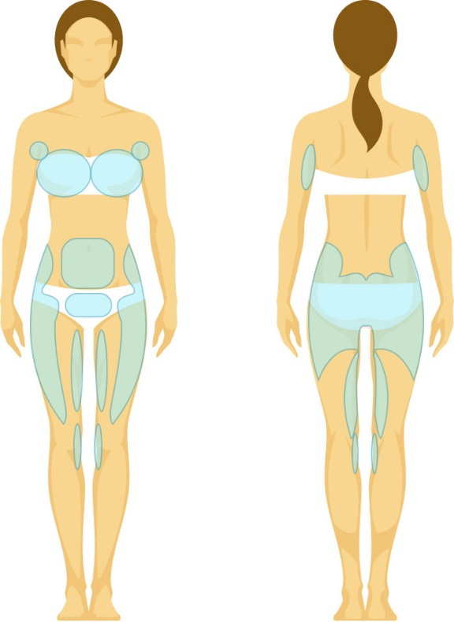
Розподіл жирових відкладень
Розподіл жирових відкладень на тілі, як і будова тазу, дістався людині від предків.
Але інтерпретація цієї ознаки більш складна.
У жінок характерні місця жирових відкладень пов’язані з виконанням ними репродуктивних функцій.
У чоловіків однозначного пояснення розподілу поки немає. Можливо, таке розміщення виконує захисну функцію для органів черевної порожнини під час полювання

Slide 42
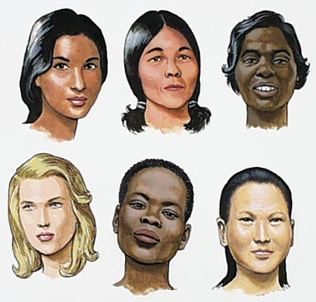
Пігментація шкіри
Пігментація шкіри у людини забезпечує один єдиний пігмент меланін. Але його синтез та розподіл в організмі контролюють декілька генів. Тому ознака має успадкуванння близьке до кількісних ознак.
Відбір за цією ознакою досить жорсткий. Пігментація не залежить від раси, а є адаптацією до рівня сонячного випромінення в конкретній місцевості.
Популяція адаптує колір шкіри під умови проживання приблизно за 10 тисяч років

Slide 43
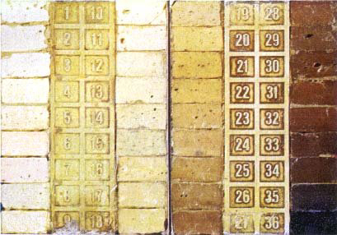
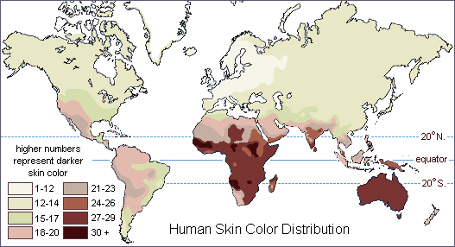
Варіанти пігментації шкіри людини (шкала Лушана) та розподіл пігментації за регіонами

Slide 44
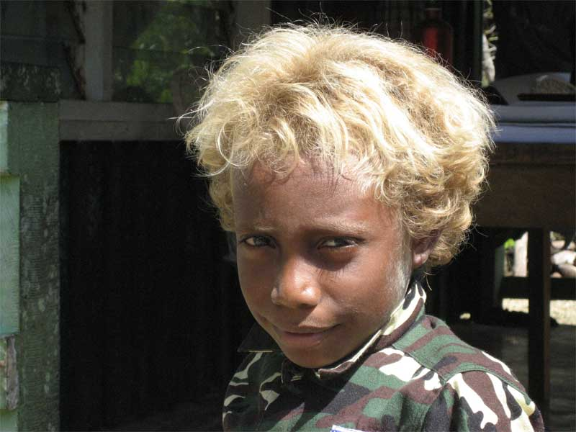
Волосся
Волосся у різних людей відрізняється за формою і кольором.
Кучеряве волосся є вихідним для нашого виду. Воно давало найбільший ефект для захисту від перегріву мозку в умовах савани.
Пряме волосся поширилося пізніше в тих популяціях, які жили в умовах меншого сонячного випромінення.
Колір волосся пов’язаний з синтезом меланіну і часто є ознакою, за якою відбувається статевий добір

Slide 45
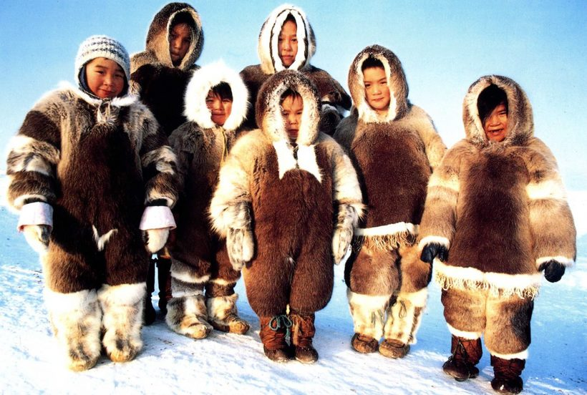
Фізіолого-біохімічні адаптації Homo sapiens до умов існування

Slide 46
Адаптація до високих і низьких температур
Пристосування до холоду — найбільш складний вид кліматичної адаптації людини. Адаптації до жари в нас вироблені краще, ніж до холоду, тому що наші предки жили в умовах теплого клімату, і в процесі еволюції відбувалася адаптація до тепла.
Рефлекторно звужуються кровоносні судини шкіри, і це зменшує тепловіддачу. Окрім цього кровоток перерозподіляється до внутрішніх органів, що допомагає підтримувати їхню температуру.

Slide 47
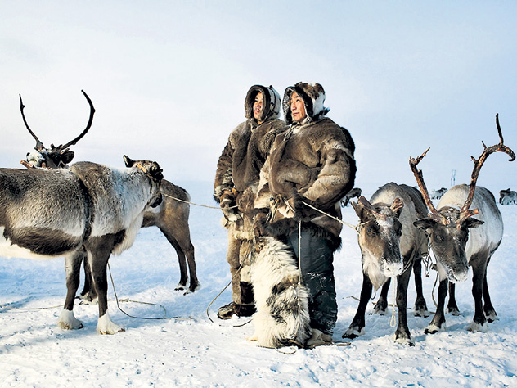
Адаптація до високих і низьких температур
В умовах холоду організм посилює продукцію тепла через посилення обміну речовин. Особливо активується катаболізм ліпідів і вуглеводів, у процесі розпаду яких виділяється багато енергії.
Якщо тепловтрати не компенсуються, починається тремтіння — мимовільне скорочення підшкірних м’язів, енергія якого перетворюється на тепло.

Slide 48

Адаптація до високих і низьких температур
Механізми адаптації до перегрівання спрямовані на збільшення тепловіддачі й зниження теплопродукції. Насамперед відбувається розширення кровоносних судин шкіри, і через шкіру організм віддає в навколишнє середовище надлишок тепла.
У той час, як температура середовища зростає, ефективність цього механізму тепловіддачі знижується.

Slide 49

Адаптація до високих і низьких температур
Якщо температура перевищує +30 °С, провідним стає потовиділення. Волога, що випаровується з поверхні тіла й дихальних шляхів, охолоджує організм.

Slide 50
Адаптація до високих і низьких температур
У людини, яка багаторазово контактує з холодом, виробляються довготривалі захисні механізми.
Наприклад, у жителів північних регіонів підвищений газообмін, високий уміст холестерину й жирних кислот у сироватці крові, стовщений шар підшкірного жиру.
Інтенсивність обміну речовин у них підвищено на 10–15 %. В ескімосів це перевищення становить 15–30 %, до того ж основну масу їхнього раціону становлять білки й жири.

Slide 51

Адаптація до гіпоксії
У високогірних районах атмосфера розряджена, і вмісту кисню в повітрі недостатньо для нормального дихання. За таких умов виникає гіпоксія.
У разі екстреної адаптації до гіпоксії збільшуються частота й глибина подиху, посилюється серцебиття, розширюються судини головного мозку й серця.
Посилюється ефективність процесів енергетичного обміну, особливо гліколізу. Стимулюється вихід еритроцитів із кров’яних депо (селезінки).

Slide 52

Адаптація до гіпоксії
Якщо гіпоксія триває досить довго, формуються механізми тривалої адаптації. Відбувається гіпертрофія легень і серцевого м’яза, збільшується кількість альвеол у легенях.
Активується утворення еритроцитів. У клітинах збільшується число мітохондрій, у тканинах підвищується ефективність метаболізму.
У корінних мешканців високогір’їв Південної Америки й Гімалаїв наявні генетичні зміни молекули гемоглобіну, який добре насичує артеріальну кров киснем

Slide 53

Адаптація до дії патогенів
Адаптацією до впливу малярійного плазмодія на популяції людей стало виникнення мутацій, які стають причиною серпоподібноклітинної анемії.
Результатом цих мутацій стає заміна однієї амінокислоти в молекулі гемоглобіну на іншу (в різних популяціях виникали різні варіанти таких замін).
Отриманий варіант гемоглобіну утворює молекули неправильної форми, що стає причиною зміни форми еритроцитів.
Такі еритроцити гірше транспортують кисень але суттєво полегшують перебіг малярії

Slide 54

Адаптація до дії патогенів
Ген системи груп крові АВ0 забезпечує наявність двох різних антигенів на поверхні еритроцитів (групи крові А, В та АВ) або їх відсутність (група крові 0).
Деякі патогени можуть ховатися від імунної системи утворюючи схожі антигени на поверхні клітин.
Існує гіпотеза, яка пояснює поширення групи крові 0 завдяки тому, що імунна система у людей з такою групою крові краще може розпізнавати патогени

Slide 55

Дякую за увагу!

